Slide 1
Примеры адаптации организмов к наземно-воздушной, почвенной, водной среде
Выполнил студент группы 1ПО-44Д Баинбетова В.В.

Slide 2
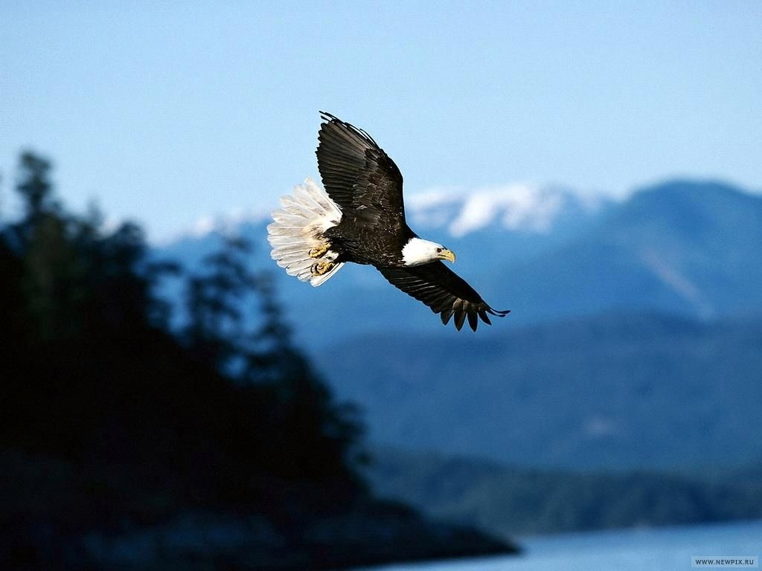
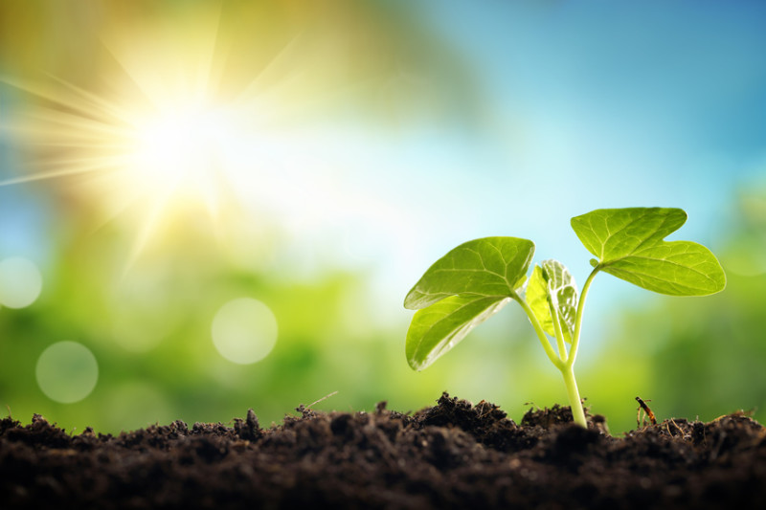
Наземно-воздушная среда
Эта среда относится к наиболее сложной как по свойствам, так и по разнообразию в пространстве. Для нее характерна низкая плотность воздуха, большие колебания температуры, высокая подвижность атмосферы. Лимитирующими факторами чаще всего являются недостаток или избыток тепла и влаги.

Slide 3
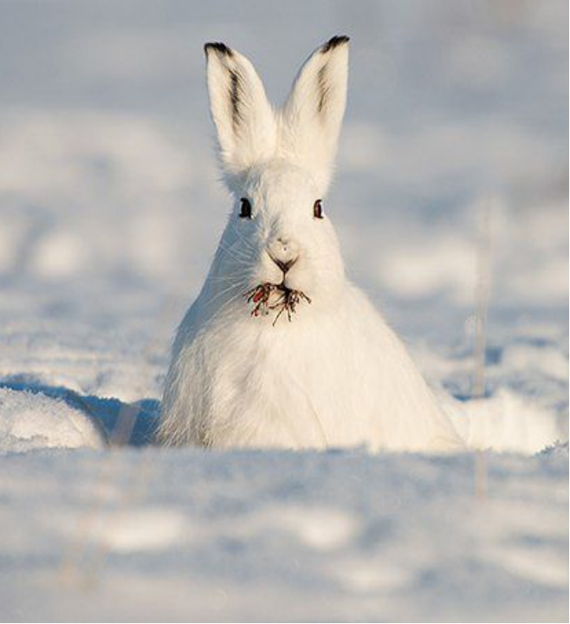
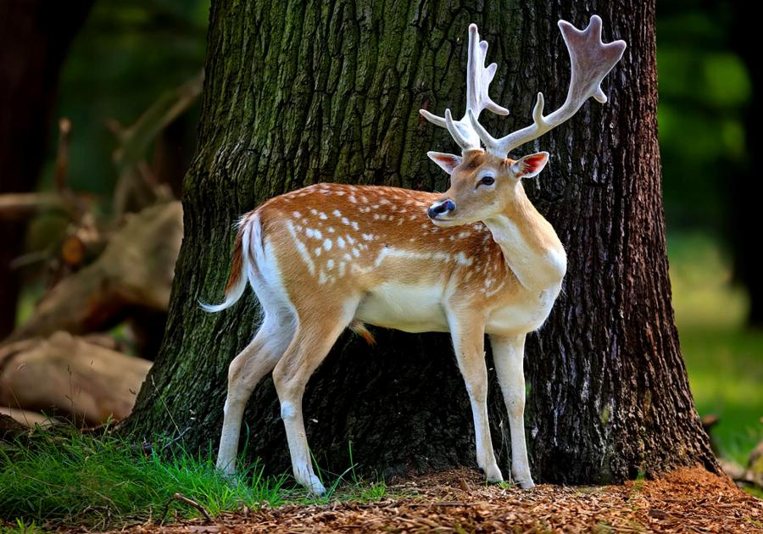
Механизмы адаптации к температурному фактору
Для организмов наземно-воздушной среды типичны три механизма адаптации к температурному фактору:
физический,
химический,
поведенческий.
Правило Бергмана
Правило Аллена

Slide 4
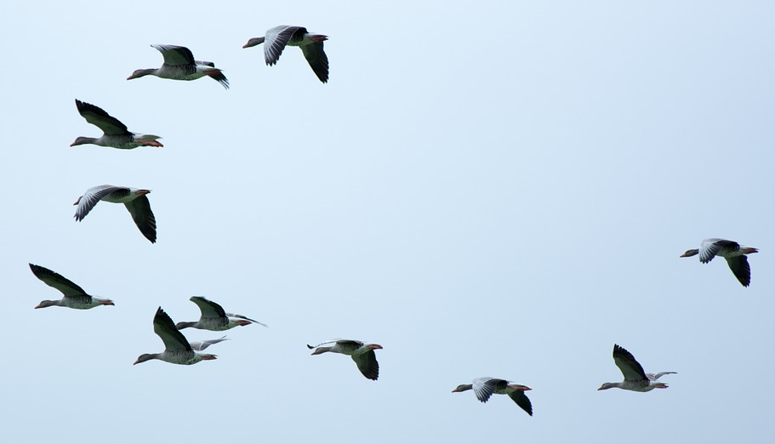
Спячки и миграции
Животным свойственны спячки и миграции в странах с неблагоприятным климатом. Два типа спячек:
летние
зимние
Миграции – сложные адаптации на уровне физиологии и поведения.

Slide 5
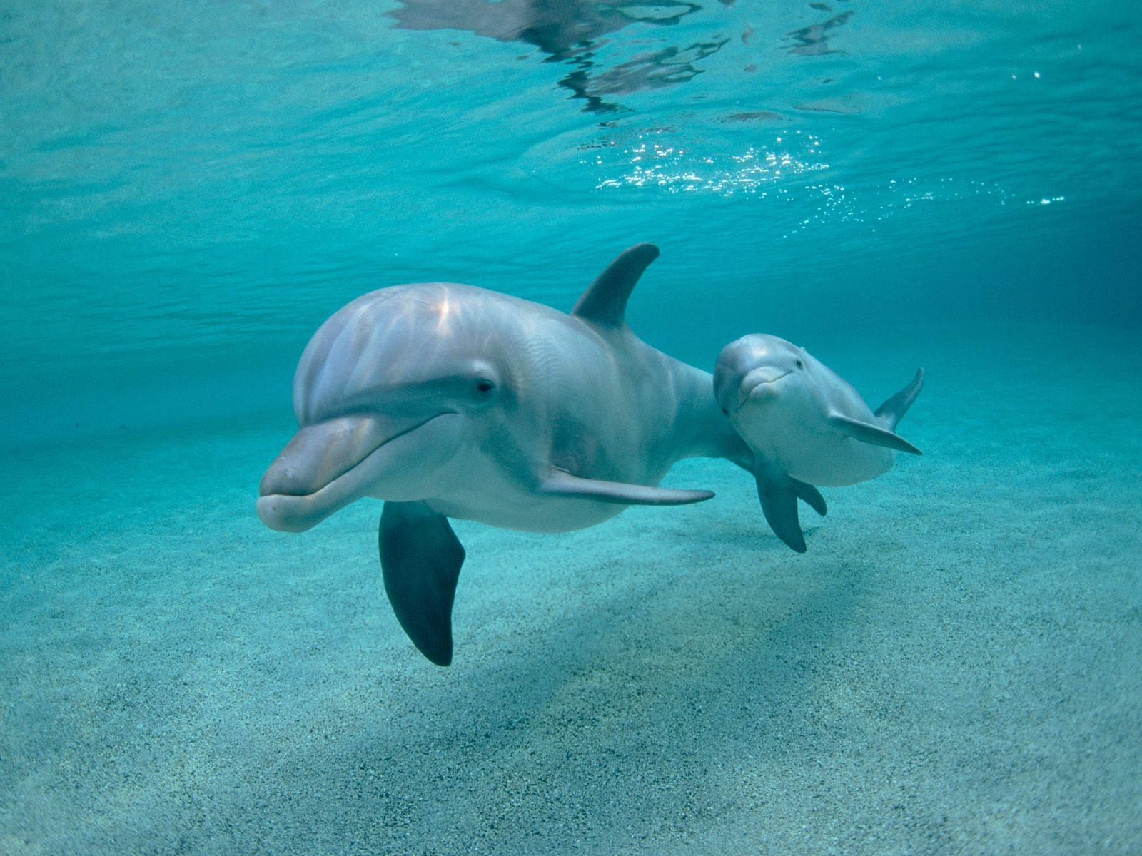
Водная среда
Водной средой называют такую среду, в которой вода играет важную роль, как наружная среда.
Вода занимает приблизительно 71% поверхность земного шара. Более 98 % - солёная вода, 1.5% - льды полярных областей, 0,5% реки, озера, болота, родники, подземная пресная вода и т.д.

Slide 6
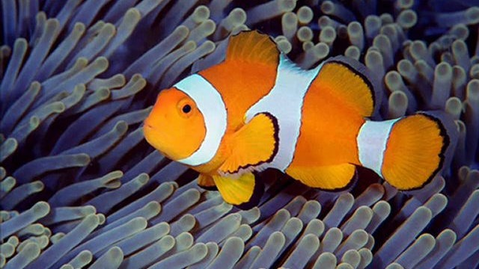
Водная среда
Особенности адаптации растений к водной среде:
1) Слабое развитие проводящей ткани
2) Слабое развитие корневой системы
3) Слабое развитие механических тканей
4) Наличие придатков, увеличивающих плавучесть.
5) Наличие воздухоносной паренхимы
6) Большая поверхность листьев при малом объеме растения
7) Разнолистность (гетерофилия)

Slide 7
Водная среда
Особенности адаптации растений к водной среде:
1) Слабое развитие проводящей ткани
2) Слабое развитие корневой системы
3) Слабое развитие механических тканей
4) Наличие придатков, увеличивающих плавучесть.
5) Наличие воздухоносной паренхимы
6) Большая поверхность листьев при малом объеме растения
7) Разнолистность (гетерофилия)

Slide 8
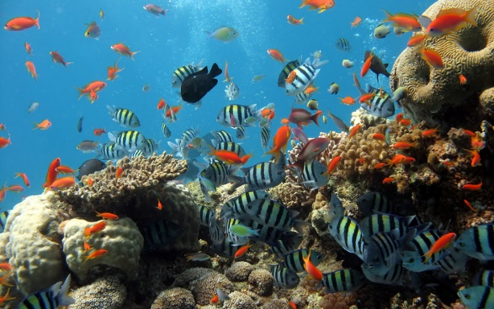
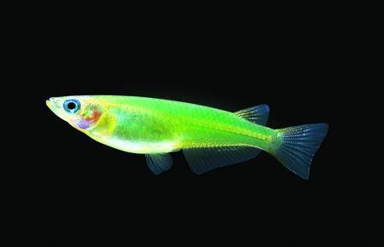
Водная среда
Особенности адаптации животных к водной среде.
1) Анатомо-морфологические
2) Физиологические
3) Поведенческие

Slide 9
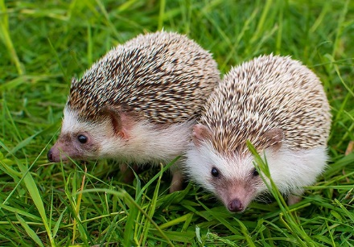
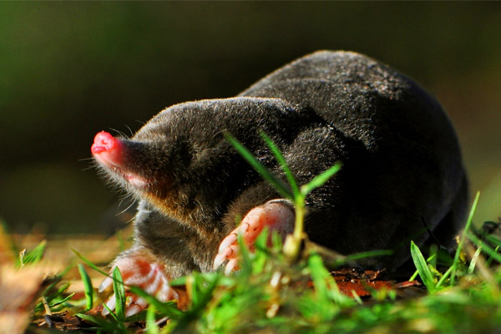
Почвенная среда
Почва - является продуктом жизнедеятельности организмов, включая и микроорганизмы, как современных, так и принадлежащих "былым биосферам".

